Slide 1
叉车安全驾驶及操作（卡通版）
博富特咨询
全面
专业
实用

Slide 2
关于博富特
博富特培训已拥有专业且强大的培训师团队-旗下培训师都拥有丰富的国际大公司生产一线及管理岗位工作经验，接受过系统的培训师培训、训练及能力评估，能够开发并讲授从高层管理到基层安全技术、技能培训等一系列课程。
我们致力于为客户提供高品质且实用性强的培训服务，为企业提供有效且针对性强的定制性培训服务，满足不同行业、不同人群的培训需求。
博富特认为：一个好的培训课程起始于一个好的设计,课程设计注重培训目的、培训对象、逻辑关系、各章节具体产出和培训方法应用等关键问题。

Slide 3
■综合仓库叉车安全操作常见违规现象
◆日常违规现象
- 超速、超高
- 倒车不观察转弯过急
- 注意力分散、打瞌睡、载重下坡应倒车
◆日常操作注意事项
- 检查燃油或加注以及电瓶检查时不可吸烟或近明火
- 叉车司机下车后必须将钥匙随声携带
- 门架前倾时严禁提升
- 严禁载人行车，驾驶室内不得乘坐他人，严禁货叉升起时下面站人
- 严禁超载或偏裁；严禁行驶中升降货叉
- 严禁急刹车或急转弯，转弯或超车时需打转向灯，鸣喇叭
- 严禁故障车辆作业
- 按要求穿戴防护用品，安全帽要系上帽带，上车季安全带
◆日常保养
- 检查发动机机油位
- 按时清洁空气滤芯
- 发动机散热器应保持清洁
- 按时加注润滑脂（各油嘴）
- 应保持各液压杆的清洁，防止生锈
- 注意齿轮油油位
- 每班次对应叉车司机自行点检电瓶及叉车

Slide 4
假如你的视线被笨重的荷载挡住

Slide 5
叉车掉头后退行驶

Slide 6
下坡时避免……

Slide 7
无论向前或向后倾斜，叉刀应始终指向上端

Slide 8
叉车缺少横向稳定性，不要横向穿越斜坡

Slide 9
当车辆装有多个物品必须非常小心，很有可能发生物品滑落，如果可能，获取别人的帮助

Slide 10
叉车载人

Slide 11
到急救室的捷径

Slide 12
停下叉车时，叉刀不要远离地面

Slide 13
为安全起见叉刀落地

Slide 14
不要用作临时工作平台，因为……

Slide 15
当它停下时，你可能……

Slide 16
堆叠货物过高...

Slide 17
可能会倒塌

Slide 18
花时间把托盘上的货物放好

Slide 19
……能预防事故的发生

Slide 20
接近堆垛并停止

Slide 21
负载提高到所需的高度

Slide 22
缓慢向前移动

Slide 23
向前倾斜货架并垂直放下货物

Slide 24
慢慢退出叉刀

Slide 25
降低叉刀并回收货架

Slide 26
缓慢靠近并向前倾斜货架直至垂直

Slide 27
提高到所需的高度

Slide 28
慢慢向前移动

Slide 29
停止，提高货物并回收货架

Slide 30
慢慢地退回

Slide 31
驶离前降低货物高度

Slide 32
记住：使用吊臂延伸起吊重心

Slide 33
会降低你的起重能力

Slide 34
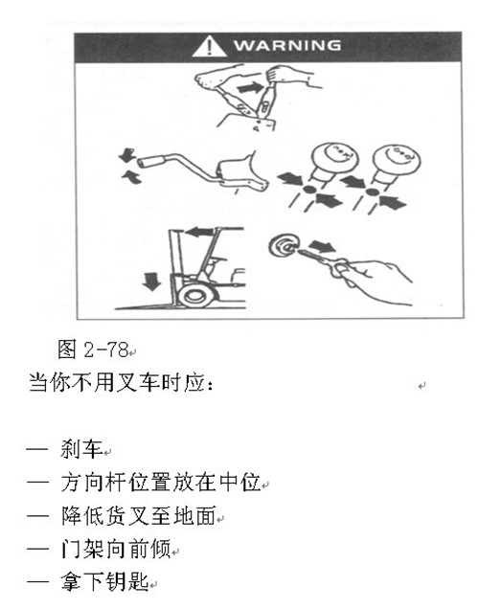

Slide 35
感谢聆听
资源整合，产品服务
↓↓↓
公司官网 | http://www.bofety.com/
如需进一步沟通
↓↓↓
联系我们 | 15250014332 / 0512-68637852
扫码关注我们
获取第一手安全资讯
微信公众号
抖音

